Slide 1
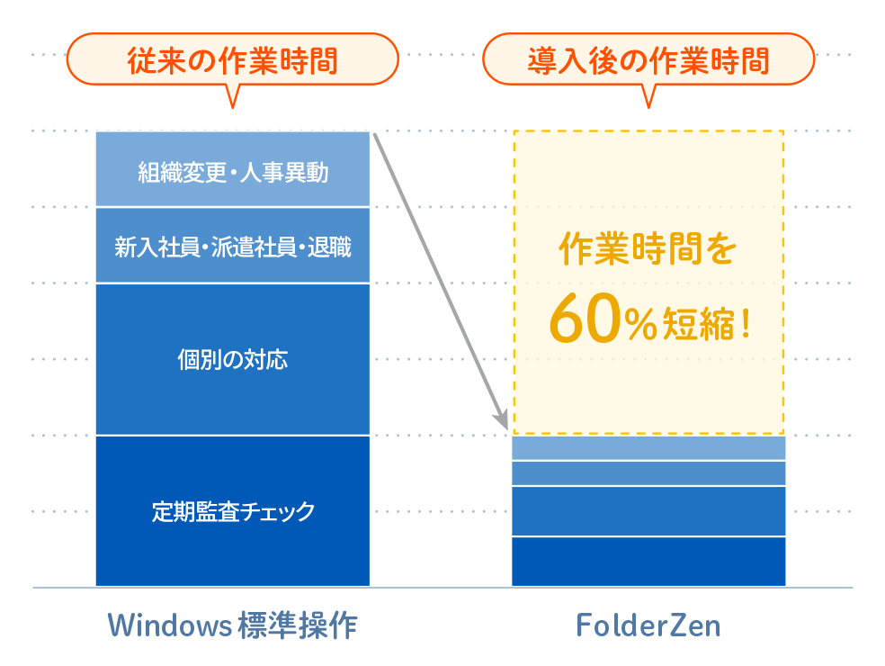
機能一覧
おすすめ
ファイルサーバーのアクセス管理、
こんな課題はありませんか？
ライセンス |  | エントリーモデル Lite | 標準機能搭載 Standard | 大規模委任管理 Professional
年間ライセンス（税抜） | 年間ライセンス（税抜） | 480,000円 | 840,000円 | 1,680,000円
機能一覧 | フォルダアクセス権の管理 | ○ | ○ | ○
 | ADグループの管理 | ○ | ○ | ○
 | 設定のスケジュール | ○ | ○ | ○
 | アクセス権の棚卸 | － | ○ | ○
 | CSVによる一括設定 | － | ○ | ○
委任ブロック数 （ブロックとは管理を任せる単位です。） |  | 20 | 50 | 300
保守・サポート |  | ○ | ○ | ○
概要 | 概要 | 専用UIから簡単にアクセス権管理。スケジュール機能も使える | 棚卸や一括設定など、企業イベントに連動した標準機能を搭載 | 300までユーザー側に管理を任せられる大規模委任対応版
組織変更
新入社員・派遣・
退職・個別の対応
監査やチェック
組織変更の時期は大量のアクセス権変更作業のために残業が続く…
指定日時に行わなければならないアクセス権の変更は作業漏れの心配がある
定期的な監査やセキュリティチェック時は、アクセス権の棚卸にかかりっきりになってしまう
※ライセンスと保守契約の合算金額です。ライセンス購入時には保守契約も必要です。
※FolderZenでは、管理単位を「ブロック」と呼んでいます。
ブロックには、共有フォルダを複数紐付けブロック毎に管理を任せるユーザーやグループを設定できます。
動作環境
ADとファイルサーバーの情報を一括管理 システム担当の悩みをスッキリ解決
FolderZen 本体
CPU | Intel x64 互換プロセッサ（4コア以上、8コア以上推奨・Xeon 2GHz以上推奨）
対応OS | Windows Server 2022、Windows Server 2019、Windows Server 2016
必要ソフトウェア | Microsoft .NET Framework4.6.2以降
メモリ | 8GB以上
対応環境 | Active Directory（ドメインコントローラー、ドメインメンバー）
追加可能ファイルサーバー | Windowsファイルサーバー、SMBまたはCIFSプロトコルでファイル共有が可能なNTFS形式のNAS
設定に必要となる権限 | ドメイン管理者権限および各ファイルサーバーの管理者権限
ハードディスク容量 | 1GB以上の空き容量（インストール時）
企業イベントと連動したファイルサーバー運用を実現
フォルダーのアクセス権
管理作業が1/3に！
楽になる管理
FolderZen マネジメントコンソール
CPU | Intel x86/x64 互換プロセッサ(2コア以上 core i 系 2GHz 以上推奨）
対応OS | Windows Server 2022、Windows Server 2019、Windows Server 2016、Windows11(64bit)、Windows10(64bit)
メモリ | 4GB以上
ハードディスク容量 | 500MB以上の空き容量（インストール時）
任せられる運用
かんたん導入
●商品に関するお問い合わせは…
30日無償トライアル受付中！
〒 160-0022 東京都新宿区新宿 2-4-3 TEL 03-5360-3811
E-mail：netsales@soliton.co.jp
https://www.soliton.co.jp/products/folderzen/trial.html

Slide 2
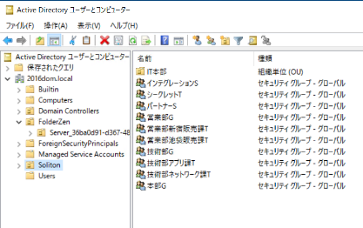
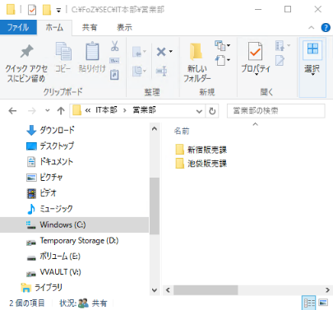
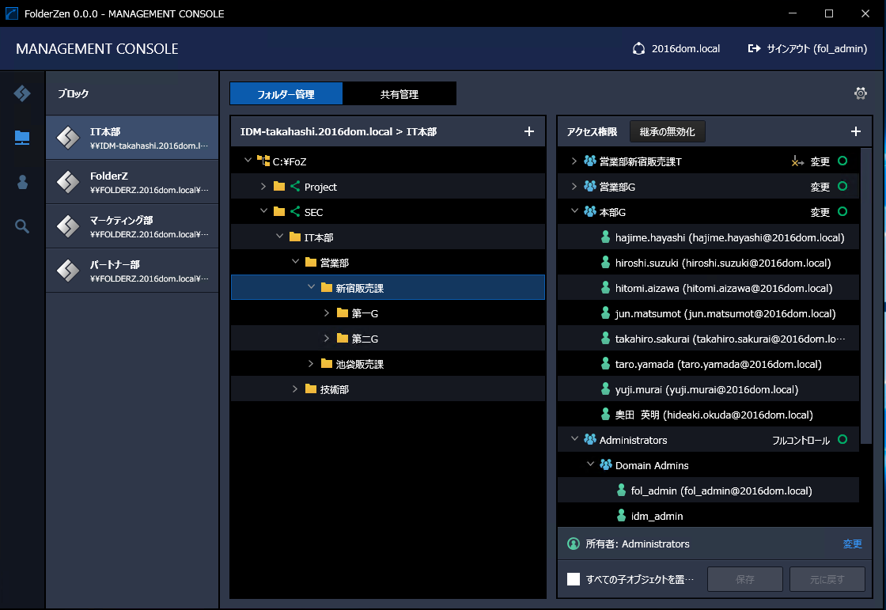
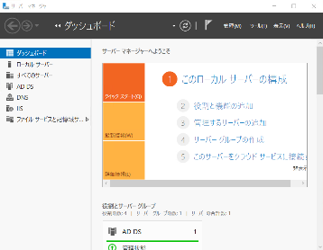
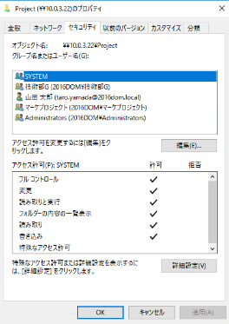
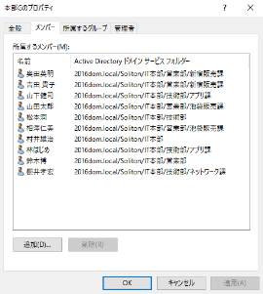
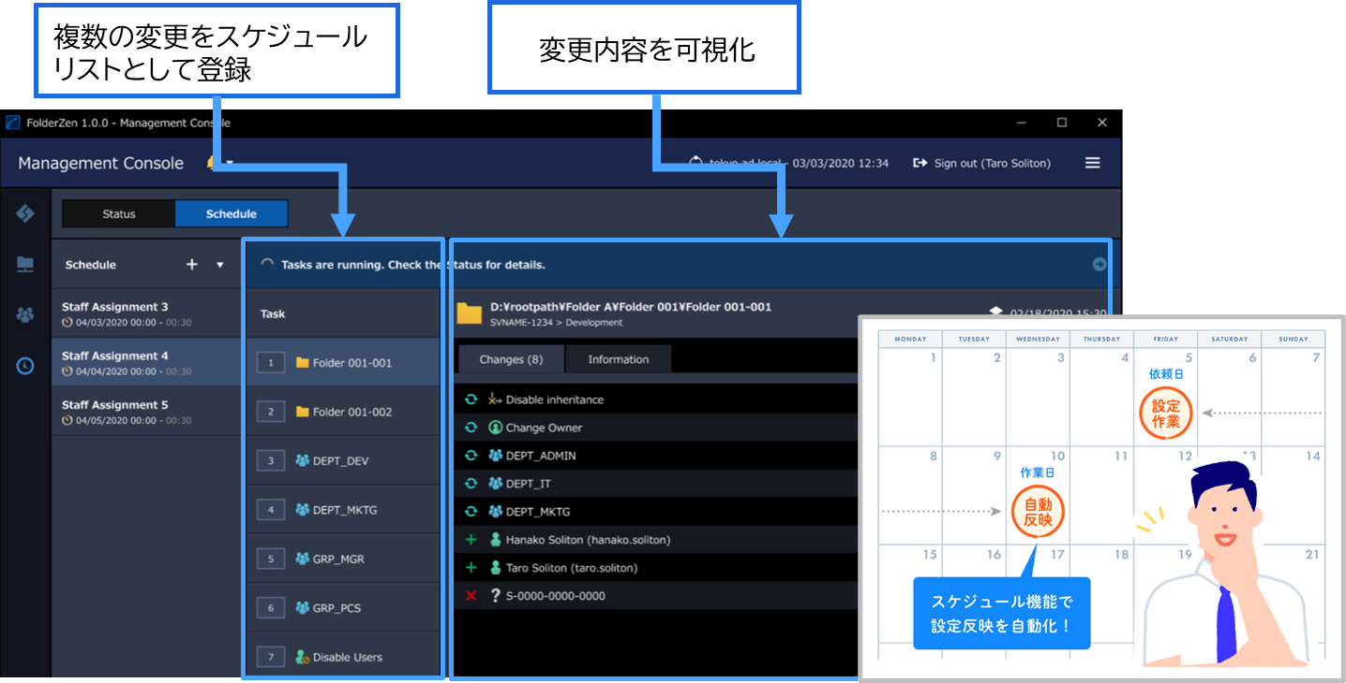
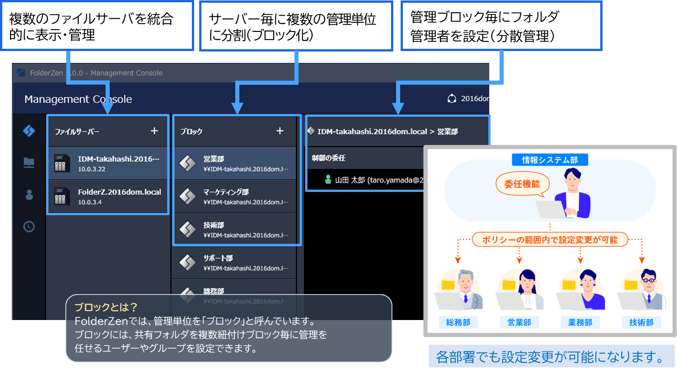
Windows標準操作
設定画面がたくさん・・・
ADで操作、ファイルサーバーで操作・・・
行ったり来たりで運用負荷大
FolderZenを使えば解決！
専用ツールで運用工数を削減！
一画面でスッキリ！
ADの設定もファイルサーバーの設定も
閲覧から編集まで可能
ADユーザーと
コンピュータ
エクスプローラ画面
サーバーマネージャ
いったりきたり…
グループの
プロパティ
フォルダのプロパティ
セキュリティタブ画面
スッキリ！一画面に統合
Active Directory側
ファイルサーバー側
FolderZenの特長
3. アクセス権のスケジュール設定 事前に変更する設定内容を予約し、指定日時に自動で実行
アクセス権の可視化と編集 複数のファイルサーバーを一括管理 アクセス権を一画面で見やすく。編集も可能 ファイルサーバーの設定が可能（グループ・ユーザーの閲覧・編集） ADの設定が可能（グループ・メンバー閲覧・編集）
2. 管理ブロック単位で管理委任 アクセス権管理を委任することで、情報システム部に集中していた作業を分散
４．「CSV」による一括設定 組織変更時の大量設定変更も短時間で完了
５．アクセス権の「棚卸」 フォルダアクセス権を階層構造ごと一括出力、全体像を容易に把握

